Slide 1
Hálózati eszközök
NÉV: / Madari Bálint \
FELKÉSZÍTŐ TANÁR: / Beták Norbert, PhD. \
ISKOLA: / Jedlik Ányos Elektrotechnikai Szakközépiskola, Komáromi út 28, Érsekújvár – Szlovákia \

Slide 2
Tartalom
Bevezető
Hálózati eszözök:
Hálózati kártya
Repeater(jelismétlő)
HUB
Switch
Network bridge (hálózati híd)
Access Point
Router (útválasztó,forgalomirányító)
Gateway (átjáró)
Modem

Slide 3
Bevezető
Alapvetően a hálózati kapcsolatok kiépítésére a PC-k hálókártyája alkalmas, de ezzel még csak egy egyszerű egyetlen gépes kapcsolat van meg.
Egy átlagos háztartásban 2-3 gép (leggyakrabban 1 PC, 1 vagy több laptop) található, valamint a WiFi-képes telefonok.

Slide 4
Hálózati eszközök:
Hálózati kártya
Repeater (jelismétlő)
HUB
Switch
Network bridge (hálózati híd)
Access Point
Router (útválasztó,forgalomirányító)
Gateway (átjáró)
Modem

Slide 5
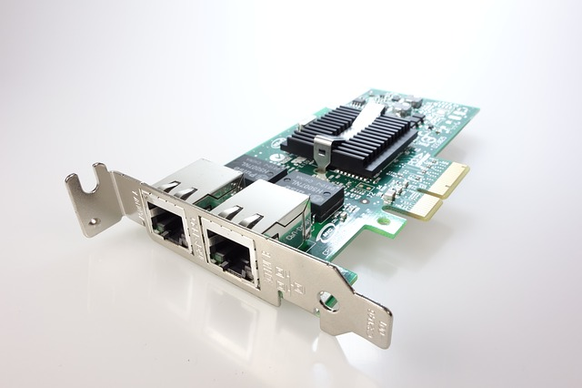
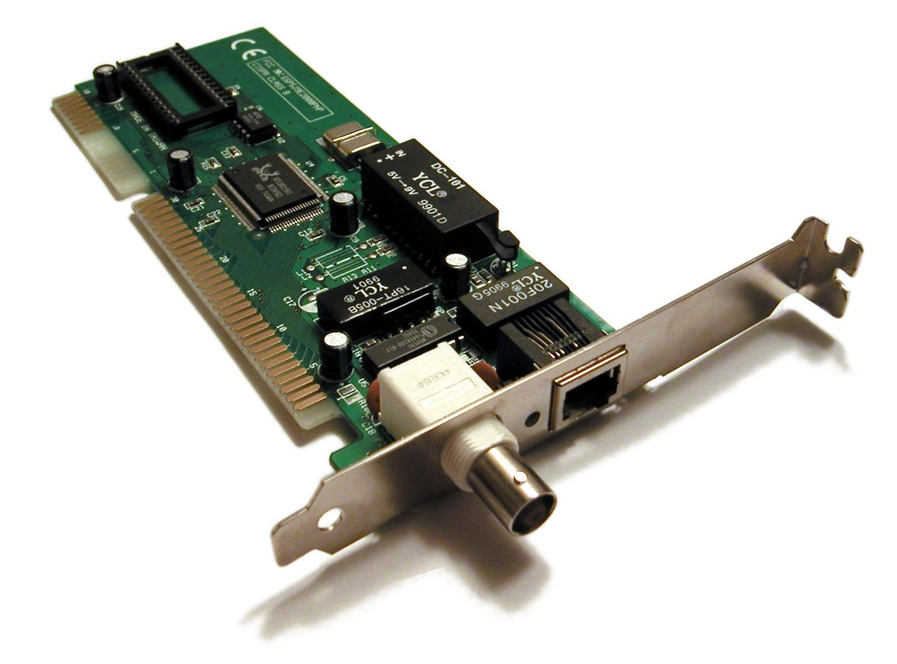
Hálózati kártya
A számítógépek hálózatra kapcsolódását és az azon történő kommunikációját teszi lehetővé. Ez minden számítógépen megtalálható. Ezekbe lehet beledugni a szabványos hálózati kábelt (UTP).
Léteznek vezeték nélküli kártyák is. Ezek rádióhullámokat vesznek/adnak, és ezzel komunikálnak. Sebességük: 10Mb/s-1Gb/s között mozog.

Slide 6
Repeater (jelismétlő)
Ez a legegyszerűbb hálózati eszköz, ami mindössze a jelek ismétlését és erősítését végzi. Semmilyen szűrést, illetve irányítást nem végez, csupán a jeleket erősíti fel. Az OSI-ISO modell szerint ez a fizikai rétegen valósul meg.

Slide 7
OSI-ISO modell
Több cég megalkotta a saját hálózati architektúráját, de az eltérések miatt egységesíteni kellett, amit csak nemzetközi szinten lehetett megoldani.
Ez a szerep az ISO-ra (International Standards Organization -Nemzetközi Szabványügyi Szervezet) hárult.

Slide 8
A hálózatokra vonatkozó rétegmodellt 1980-ban fogalmazta meg az OSI (Open System Interconnection) néven.
Ez nem szabvány, hanem csak egy ajánlás. Mindössze csak azt mondja meg, hogy milyen rétegekre kell osztani egy hálózatot és ezen rétegeknek mi legyen a feladatuk.
Az OSI referencia modell szerint egy hálózatot 7 rétegre osztunk.

Slide 9
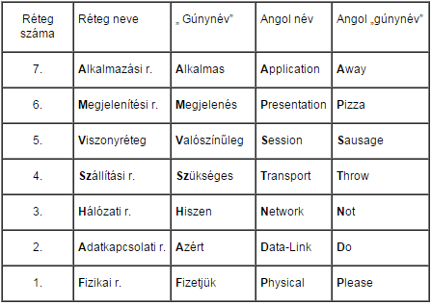
A különböző rétegek sorban meg lehet jegyezni, de mindkét nyelven van egy mondat, amivel ezt könnyebbé tehetjük az első betűk segítségével. Magyarul fentről lefelé olvasva:"Alkalmas megjelenés valószínűleg szükséges hiszen azért fizetjük". Angolul pedig lentről felfelé: "Please do not throw sausage pizza away".

Slide 10
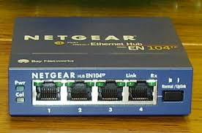
HUB
A HUB egy többcsatornás repeater, a kapott adatcsomagot valamennyi kapcsolódási pontjára, portjára kiadja: egyszerű, ezért olcsó szerkezet, de mivel semmilyen forgalomirányítást nem végez, az egyidejű kommunikációs igények esetén az adatcsomagok ütköznek, csökken az átvitel hatékonysága

Slide 11
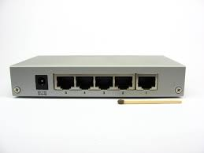
Switch(kapcsoló)
A switch egy intelligens HUB, csomagvizsgálatot is végez. A csomagok fizikai címe alapján csak a címzett felé továbbít.

Slide 12
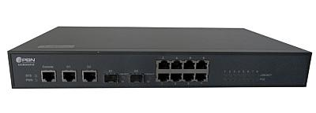
A switch belsejében egy kizárólag gyors kapcsolásra és átvitelre tervezett chip van, ezért a switch bámilyen helyzetben is jó teljesítményt képes nyújtani.
A leggyakoribb kapcsolási módszerek a következők:
„cut-through”, azaz azonnali továbbítás;
„store and forward”, azaz először letölti a teljes csomagot, majd csak utána továbbítja azt.

Slide 13
Network bridge (hálózati híd)
Különböző hálózati szegmenseket köt össze az OSI-modell második, adatkapcsolati rétegében.
A network bridge a hardveres MAC-cím alapján irányítja az egyes adatcsomagokat
A MAC-cím egy hexadecimális számsorozat, amellyel még a gyártás során látják el a hálózati kártyákat.

Slide 14
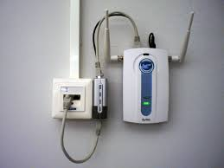
Access Point
Lehetővé teszi a vezeték nélküli kapcsolódást a hálózathoz.

Slide 15
Router (útválasztó,forgalomirányító)
A router olyan forgalomirányító eszköz, amely lehetővé teszi, hogy egymással közvetlen módon össze nem kötött számítógépek kommunikálni tudjanak egymással
A routerek kapcsolják össze a különféle LAN és WAN hálózati szegmenseket, így gyakorlatilag az internetet is hozzákapcsolják a LAN-hoz.

Slide 16
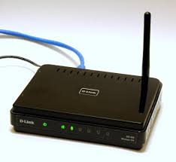
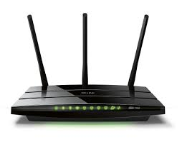
A hálózatokban a forgalomirá- nyító két fő feladatot lát el: meghatározza az elérési útvonalakat és továbbítja a csomagokat.
A csomagok több rendszeren keresztül történő eljuttatása a feladótól a címzettig, csak abban az esetben sikeres, ha minden router el tudja dönteni, hogy melyik portján továbbítsa az adott csomagot

Slide 17
Gateway (átjáró)
Segítségével különféle hálózatok közötti adatátvitelt lehet megvalósítani. Ezen hálózatok lehetnek teljesen különböző felépítésűek, vagy alapvetően eltérő megvalósításúak is.
A gateway-ek sokkal bonyolultabbak, mint a hagyományos routerek.
Az OSI rétegre nézve a gateway-ek a hálózati rétegen, illetve felette működnek, de a legtöbb forgalmat az alkalmazási rétegen bonyolítják le.

Slide 18
Modem
Egy olyan berendezés, amely összeköti a számítógépet más távközlési hálózatokkal.
A vivőhullám modulálásával (megváltoztatás, átalakítás) a digitális jelet analóg információvá, illetve ennek demodulálásával újra digitális információvá alakítja.
Az eljárás célja, hogy a digitális adatot analóg módon átvihetővé tegye.

Slide 19
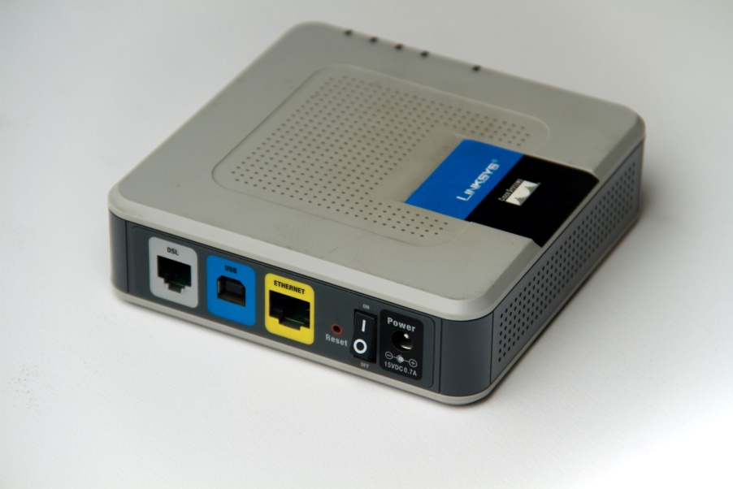
Néhány modem, melyek különböző átviteli közegben működnek:
telefonos modem
ADSL modem
kábelmodem
rádiós modem
optikai modem
mikrohullámú modem

Slide 20
Otthoni hálózat kialakítása:
Többféle képpen lehet hálózatot kialakítani.
Ethernet hálózatok
Vezeték nélküli hálózatok
HomePNA és elektromos vezetékes hálózatok.(nem lesznek bemutatva)
Miután kiválasztottuk a típust és beszereztük a hozzá szükséges eszközöket, 4 lépést végrehajtása lehet szükséges:
A szükséges hardvereszközök telepítése.
Internetkapcsolat felállítása (nem kötelező).
A számítógépek összekapcsolása.
A Hálózat beállítása varázsló futtatása (csak vezeték nélküli hálózat esetén).

Slide 21
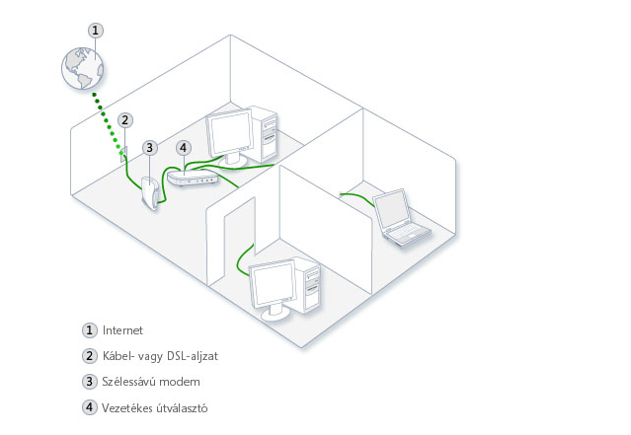
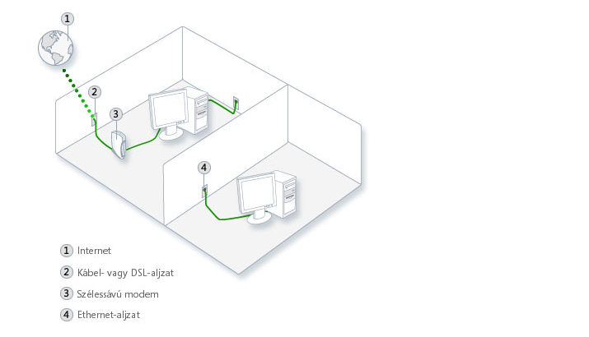
Ethernet hálózat kialakítása
Otthon hasonló képpen néz ez ki.
A számítógépek Ethernet kapcsolaton keresztüli csatlakoztatásához egy elosztóra, egy kapcsolóra vagy egy útválasztóra van szükség.
Az internetkapcsolat megosztásához útválasztót kell használni. Csatlakoztatjuk a modemhez csatlakoztatott számítógéphez.
Egy irodában, ahol vannak beépített Ethernet-kábelek, így nézhet ki.

Slide 22
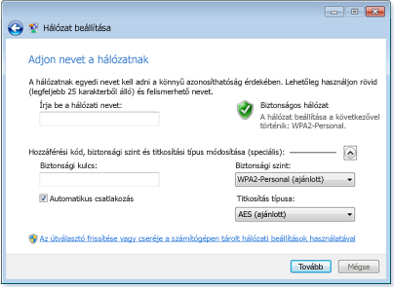
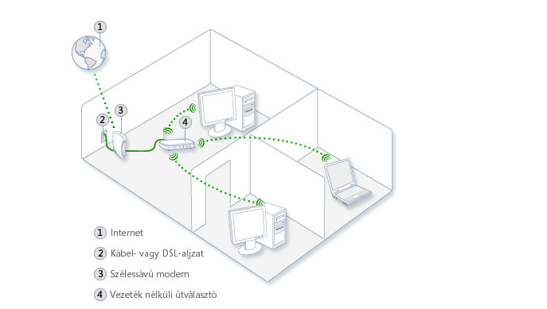
Vezeték nélküli hálózat kialakítása
Vezeték nélküli hálózat esetén elindítsuk a Hálózat beállítása varázslót az útválasztóhoz csatlakoztatott számítógépen.
A varázsló végigvezet a számítógépek és eszközök hálózathoz történő hozzáadásának lépésein.
Megosztott internetes kapcsolattal rendelkező otthoni vezeték nélküli hálózat
Egy kép a hálózati varázslóból.

Slide 23
Ellenőrző kérdések
1) Milyen modell szerint működik a repeater?
a) RC Modell b) OSI-ISO Modell
2) Hány réteg van abban a modellben, amely szerint működik a repeater?
a) 4 b) 6 c) 9 d) 7
3) Mi a feladata a Network bridgenek?
a) szegmensek összekötése
b) lehetővé teszi, hogy átkelhessünk a folyók felett

Slide 24
Ellenőrző kérdések
4) Az alábbiak közül melyik a router szerepe?
a) jeltovábbítás b) útválasztás c) modulálás
5) A modem amikor modulál, akkor mit csinál?
a) digitális jelet alakít át analóg jelre
b) analóg jelet alakít át digitális jelre

Slide 25
Források
http://www.tferi.hu/kabelek?start=3
https://hu.wikipedia.org/wiki/Repeater
https://hu.wikipedia.org/wiki/Hub_(h%C3%A1l%C3%B3zat)
https://hu.wikipedia.org/wiki/Switch_(informatika)
https://hu.wikipedia.org/wiki/%C3%9Atv%C3%A1laszt%C3%B3

Slide 26
Köszönöm a figyelmet!

Slide 27
Sajnálom, de a válaszod HELYTELEN

Slide 28
Gratulálok, a válaszod HELYES

